Slide 1
Základy toxikologie v klinické laboratoři
Václav Senft

Slide 2
Definice toxikologie
Toxikologie je věda, která se zabývá negativními účinky látek na živé organizmy.
Název je odvozen od řeckého slova „toxikón“, které označovalo jed do kterého se namáčely hroty šípů.

Slide 3
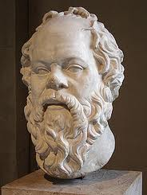
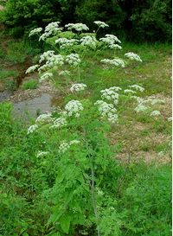
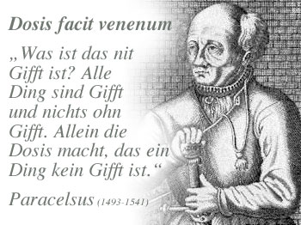
Historie toxikologie
Starověk: Sokrates a bolehlav
Středověk: Paracelsus: „Všechny látky jsou jedy, liší se jen dávkou“.
Současnost: Velký rozvoj rizik.

Slide 4
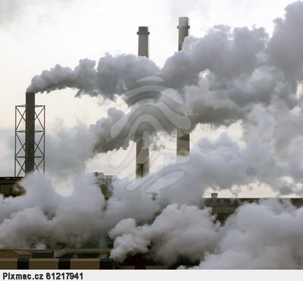
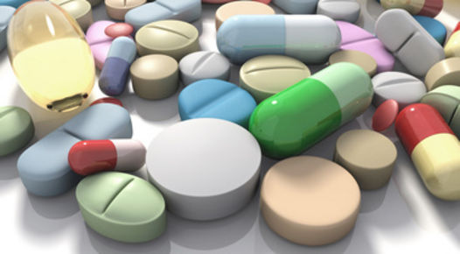
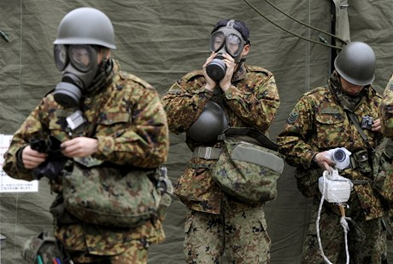
Podobory toxikologie
Průmyslová
Ekotoxikologie
Toxikologie
Klinická
Vojenská

Slide 5
Příčiny intoxikací

Slide 6
Definice jedu
Jed je látka vyvolávající negativní efekty v živém organizmu již v malém množství
Kyanid 0,1 ml
Dest. voda
10 litrů

Slide 7
Označování chemikálií

Slide 8
Výskyt toxických látek
Oblast | Příklady
Životní prostředí | Kontaminovaná jedy může být: voda, vzduch, půda, potraviny, rostliny, živočichové, aj.
Domácí prostředí | Barvy, čistící prostředky, dezinfekční látky, impregnační látky, léky, rostliny, záměny látek neuložených v původních obalech, aj.
Pracovní prostředí | Různé technologie používající organická rozpouštědla, inskticidy, herbicidy, pesticidy, aditivní látky, chemikálie, aj.
Nehody | Záměny neoznačených či špatně označených látek, náhodné úniky při haváriích, produkty hoření při požárech, nedodržení postupů, aj.

Slide 9
Dávka – tox. efekt

Slide 10
Deficit – optimum - toxicita

Slide 11
Toxikokinetika 1 – co organizmus dělá s noxou
Expozice
Akutní, chronická
Požití, inhalace, vstřebání
Absorpce – překonávání membránových bariér
GIT, kůže
plíce, intravenózní
Distribuce jedu v organizmu
Orgány
Tkáně

Slide 12
Toxikokinetika 2 – co organizmus dělá s noxou
Biotransformace (metabolismus) – fáze I
Oxidace, redukce
např. alkohol – aldehyd - kyselina
Biotransformace (metabolismus) – fáze II
Konjugace
např. s kys. glukuronovou
Vylučování (exkrece) jedu z organizmu
Ledviny, plíce, kůže
vlasy, mléko, pot

Slide 13
Biologický poločas - kumulativní jedy

Slide 14
Toxikodynamika – co noxa dělá s organizmem
Závažnost negativních efektů vyvolaných toxickou látkou závisí nejen na dávce, ale na celé řadě faktorů a okolností:
Faktor | Komentář
Časový průběh expozice | Akutní (kratší než 24 h), chronická (delší než 3 měsíce)
Způsob expozice (cesta vstupu) | Požitím – GIT, vdechnutím – plíce, vstřebáním – kůže, intravenózně – injekce, aj.
Návyk na noxu | Nutnost zvyšovat dávky aby bylo dosaženo stejného efektu doprovází toxikománii.
Rezistence (vnímavost) | Děti jsou k účinkům jedů vnímavější než dospělí, ženy bývají citlivější než muži.
Forma jedu | Pevná, kapalná, plynná látka, rozpustná či nerozpustná,…

Slide 15
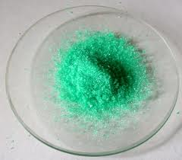
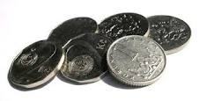
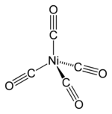
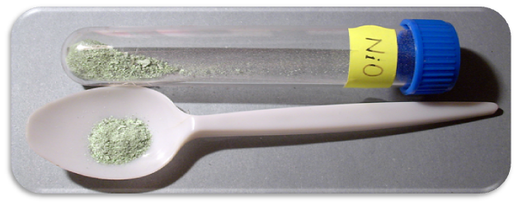
Tox. efekty různých forem niklu
Ni kov
Síran niklenatý rozpustný ve vodě
Alergie, dermatitidy
Nefrotoxicita
Tetrakarbonyl Ni plyn
Oxid nikelnatý nerozpustný ve vodě
Poškození plic
Karcinogen

Slide 16
Způsoby hodnocení (kvantifikace) toxicity
Dávka, která usmrtí polovinu jedinců v exponovaném souboru
Nejvyšší přípustná koncentrace noxy v ovzduší pracoviště
Nejvýše přípustná koncentrace v biologickém materiálu exponovaných osob
LD50
NPK
BET

Slide 17
Typy toxikologických událostí 1
Akutní otravy | Náhodné (neoznačené, či špatně označené obaly ), úmyslné (sebevraždy, trestné činy), pacient v bezvědomí s akutními příznaky otravy. Např.: Etylenglykol v séru po požití Fridexu z lahve od limonády.
Chronické otravy | Diferenciální diagnostika příznaků po dlouhodobé expozici noxami. Např.: Kyselina delta-aminolevulová a koproporfyrin III v moči po dlouhodobé expozici olovu.

Slide 18
Typy toxikologických událostí 2
ZNEUŽÍVÁNÍ DROG (TOXIKOMÁNIE) | Zachycení nových toxikomanů, kontrola dodržování odvykací terapie, prověření osob v kontrolních skupinách výzkumů, zda neužívají drogy. Např.: Drogy a jejich metabolity (THC, metamfetamin - pervitin, opiáty, kokain, extáze, buprenorfin, benzodiazepiny), aj. v moči.
PROFESIONÁLNÍ INTOXIKACE | Biologické expoziční testy, odškodňování nemocí z povolání. Např.: Kyselina mandlová v moči po profesionální expozici styrénu, či trichlorethanol a kyselina trichloroctová po expozici trichlorethylenu.
TRESTNÉ ČINY | Např.: Ethanol a osmolalita v séru u řidičů, či průkaz zneužívání drog v práci.

Slide 19
Typy toxikologických událostí 3
MONITOROVÁNÍ LÉKOVÉ TERAPIE (TDM) | Kontrola podávání léků (především s úzkou terapeutickou šíří). Např.: Digoxin, metotrexát, teofylin, gentamicin, fenytoin, cyklosporin A, fenobarbital, aj. v séru.
EXPERIMENTÁLNÍ INTOXIKACE | Výzkumné pokusy na zvířatech. Např.: Stanovení Cd v tkáních po experimentální výzkumné intoxikaci souboru myší kadmiem

Slide 20
Druhy toxikologických vyšetření
Neznámá intoxikace (toxikologický screening)
Rychlost, stačí kvalitativní výsledek, obtížné
Monitorování známé expozice
Kvantitativní výsledek, lze se připravit

Slide 21
Toxikologické indikace v klinických laboratořích
Podobor toxikologie | Požadavky přichází od | Důvody indikace (příklady)
Klinická | ARO, emergency, úrazová chirurgie, interna, psychiatrie | Náhodné i úmyslné intoxikace, kontrola event. předávkování léčivy, kontrola abstinence, tox. screening u bezvědomí neznámé etiologie
Průmyslová | Pracovní lékařství, hygiena, praktičtí a závodní lékaři | Kontrola expozice při pracovní činnosti, dodržování limitů, zjištění následků expozic, nemoci z povolání
Ekotoxikologie | ARK, emergency, hygiena | Náhodné intoxikace v domácím i životním prostředí, nejčastěji u dětí
Forenzní | ARK, emergency, psychiatrie, soudní lékařství | Průkaz zneužívaných látek (alkohol, drogy), např. po dopravních nehodách

Slide 22
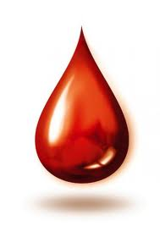
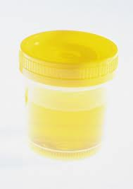
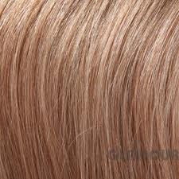
Používané biologické materiály
Krev, sérum, plazma
Moč
Vlasy, nehty, sliny, aj.

Slide 23
Doba od intoxikace
Bezprostředně po intoxikaci: přímo toxickou látku v krvi Př.: Pb, toluen, léky při TDM
Několik dní po intoxikaci: většinou metabolity v moči Př.: Kys. Hippurová, kys. mandlová
Delší doba po intoxikaci: následky (negativní účinky) intoxikace Př.: porucha krvetvorby, poškození tubulů

Slide 24
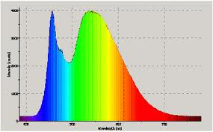
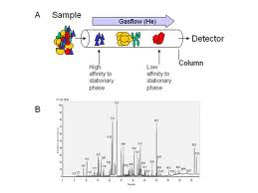
Analytické techniky
Spektrální systémy (UV, VIS, IR, AAS, ICP MS,…)
Chromatografické systémy (TLC, GC-MS, LC, HPLC,…)
Imunochemické systémy (FPIA, MEIA, AMIA, CMIA, EIA,…)

Slide 25
Nejčastější intoxikace
Otravy alkoholy
Otravy léky
Drogy
Otravy těžkými kovy
Ostatní intoxikace

Slide 26
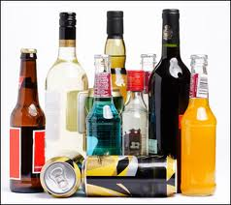
Otravy alkoholy
Etanol
Poruchy rovnováhy, vědomí, poškození jater.
Osmolalita měřená – počítaná (2xNa+urea+glukóza) = osmolární gap
Metanol
Poškození očního nervu – slepota,
Většinou záměna za etanol
Etylénglykol
Poškození ledvin, silný pokles pH krve
Obsažen v nemrznoucích kapalinách (FRIDEX) – záměny neoznačených lahví
CDT (karbohydrát deficientní transferin) – průkaz chronické expozice
Ethyl glukuronid – metabolit – průkaz abstinence
Metabolizuje se na formaldehyd a kyselinu mravenčí
Antidotum je etanol
Metabolizuje se na kyselinu šťavelovou
Antidotum je etanol, terapie hemodialýzou

Slide 27
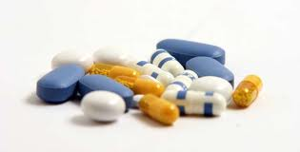
Otravy léky
Sebevraždy, záměny, předávkování. TDM (např. digoxin, teofylin, cyklosporin,…)

Slide 28
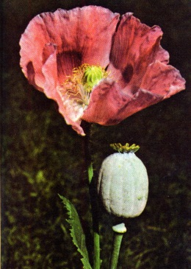
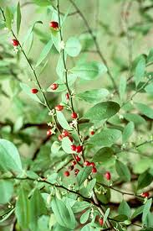
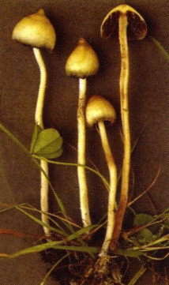
Drogy 1
Opiáty
Stimulační drogy
Halucinogeny
Morfin, heroin, kodein, buprenorfin, metadon
Kokain, metamfetamin (pervitin), extáze
Kyselina lysergová (LSD), psilcybin (lysohlávky)

Slide 29
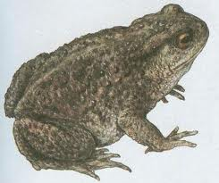
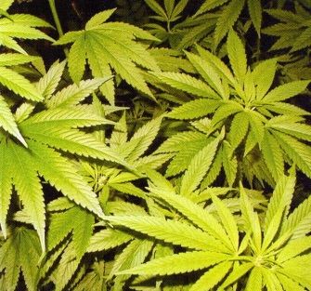
Drogy 2
“Měkké drogy“
Konopné látky, THC - marihuana, hašiš
Nové drogy
GHB (gama-hydroxybutyrát ) = kapalná extáze
1,4 – butandiol = bouřlivý nektar
Tryptaminy – syntetické i přírodní (ropuchy)

Slide 30
Detekce drog

Slide 31
Otravy těžkými kovy
Olovo
Poškození krvetvorby, dlouhodobé paměti,…
Kadmium
Poškození proximálních tubulů ledvin
Rtuť
Neurologická poškození

